Slide 1
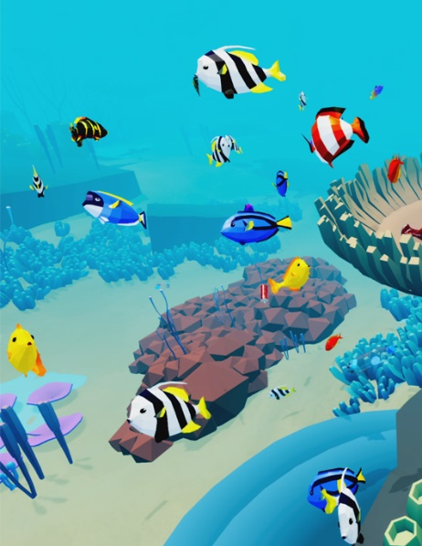
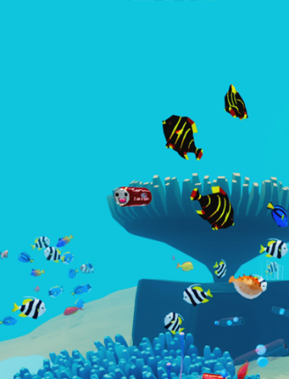
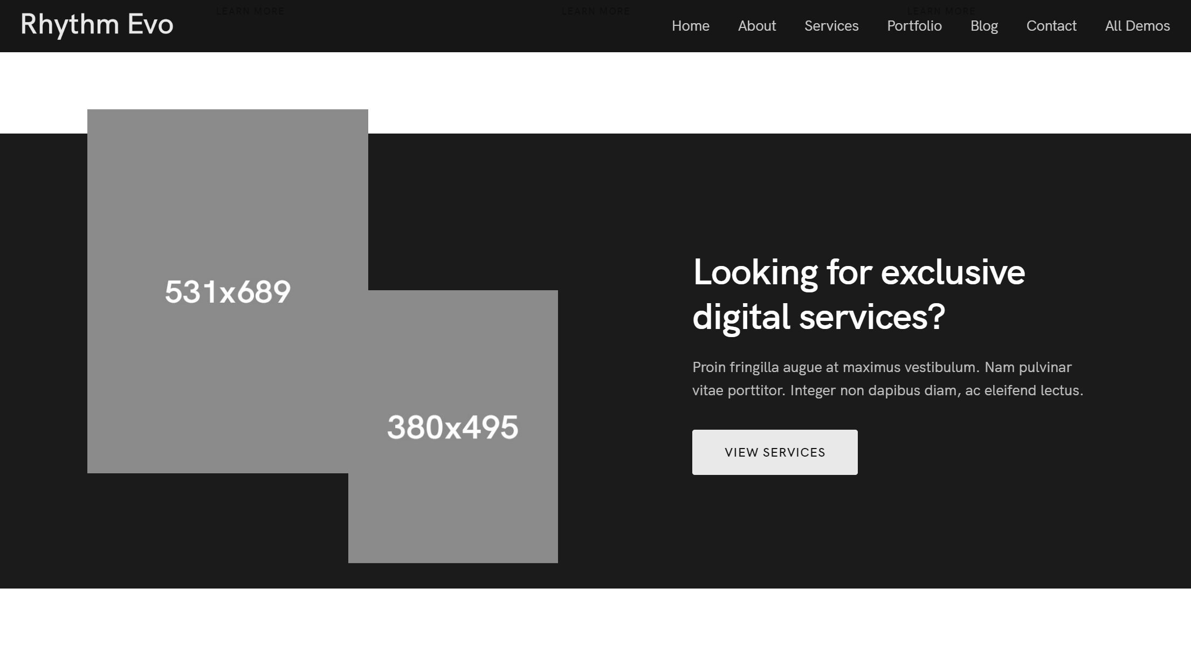
#03, Our Campaign – 09
디자인
Save the fish
Home About Us Our Campaign Blog Contact Donation Privacy Policy
531x689
자연에 대한 연민
사람의 손길이 닿는 디지털 수족관!
380x495
디지털 수족관 :: Coral Reef fish | Distant Lands
환경에 대한 이야기
오랜 시간, 작가의 노력과 자연에 대한 연민으로 만들어진 디지털 수족관입니다. 수려한 움직임의 물고기가 전하는 이야기를 들어보세요.
캠페인 보기
Our Campaign – 01 페이지로 이동

